Slide 1













COMITÉ
Salud GS1
+
1. Rastreo Inteligente: IA Aplicada a la Trazabilidad Médica.
2. Seguridad del paciente, eficiencia de la cadena de suministro y trazabilidad de medicamentos.
3. Casos de Éxito Internacionales y Contexto Venezolano.
4. GS1 News & Ronda Abierta.
5 Noviembre, 2026
Oficina GS1 Venezuela. Los Ruices, Calle Los Laboratorios, Edf. Quorum, Piso 1, Oficina K (Caracas).
8:30 am – 10:00 am
+58 414 2771877
www.gs1ve.org
Notes:
Portada. Reemplazar los marcadores de foto (cápsula y círculo) por fotos de atención médica.

Slide 2



Agenda de hoy
COMITÉ SALUD GS1 · 5 NOVIEMBRE 2026
1
2
3
4
Rastreo Inteligente
Seguridad, cadena y trazabilidad
GS1 News
Ronda Abierta
IA aplicada a la trazabilidad médica
Pacientes, suministro y medicamentos
Novedades y hoja de ruta
Mesa de trabajo del Comité
Datos estándar + IA
Los 5 Correctos (BCMA)
Sunrise 2027
Retos de implementación
Predicción, visión artificial y anomalías
Eficiencia de la cadena
GS1 Digital Link Latam
Integración y educación
De EAN-13 a 2D: DataMatrix y QR GS1
EPCIS 2.0
Próximos pilotos
Casos de éxito
5 Noviembre, 2026 · 8:30 am – 10:00 am
Oficina GS1 Venezuela · Los Ruices, Calle Los Laboratorios, Edf. Quorum, Piso 1, Oficina K (Caracas)

Slide 3




Información, confianza y verificación en cada empaque
CONTEXTO VENEZOLANO · EL NUEVO PACIENTE
Información
Acceso al prospecto digital actualizado (e-PIL), posología y alertas sanitarias desde el móvil.
41%
No escanea códigos estáticos que no aportan información útil.
Confianza
Protección frente a medicamentos ilícitos, contrabando o sin registro sanitario (SACS / INHRR) en el mercado nacional.
80%
Experiencia
Transparencia total entre laboratorio, droguería, farmacia, médico y paciente.
Está dispuesto a escanear para conocer origen, registro sanitario y autenticidad.
Insertar foto: farmacéutica / paciente escaneando

Slide 4




Rastreo Inteligente: la IA parte del dato estándar
AGENDA · PUNTO 1
Los algoritmos de IA son tan buenos como la calidad de los datos estándar que los alimentan.
1 · Datos estándar GS1
2 · Eventos EPCIS 2.0
3 · Inteligencia Artificial
Identificadores únicos y universales
Cada movimiento queda registrado
Modelos sobre datos confiables
GTIN
qué producto
QUÉ
producto y cantidad
Predicción
demanda y escasez
GLN
dónde / ubicación
DÓNDE
ubicación GLN
Visión
verificación de códigos 2D
Lote/Serie
qué unidad
CUÁNDO
fecha y hora
Anomalías
desvíos y cadena de frío
SSCC
qué envío
POR QUÉ
recepción, despacho, dispensación
Sin estándar, no hay IA confiable: códigos genéricos, datos incompletos o duplicados producen predicciones y alertas poco fiables.

Slide 5






Tres usos de la IA + GS1 en salud
AGENDA · PUNTO 1
Modelos predictivos de demanda
Anticipan la escasez de insumos críticos y reactivos en clínicas y hospitales venezolanos.
Visión artificial en líneas de empaque
GTIN
GLN
EPCIS
Verificación a alta velocidad de GS1 DataMatrix y QR GS1 Digital Link en plantas farmacéuticas.
Insertar foto: cadena de suministro farmacéutica
IMPACTO DIRECTO EN VENEZUELA
Optimización de rutas logísticas entre laboratorios nacionales, droguerías y farmacias en todo el país.
Detección de anomalías con Machine Learning
Alerta temprana de desvíos a canales irregulares y rupturas de cadena de frío (insulinas, vacunas, biológicos).
Gestión de vencimientos FEFO (First Expired, First Out): menos mermas financieras por caducidad.

Slide 6
Seguridad del paciente: los 5 Correctos (BCMA)
AGENDA · PUNTO 2
Escaneo a pie de cama — Bedside Barcode Medication Administration
1
Paciente correcto
Escaneo del código GS1 del brazalete de identificación hospitalaria.
GSRN
2
Medicamento correcto
Validación instantánea del GTIN contra la prescripción médica electrónica.
GTIN
3
Dosis correcta
Confirma la concentración (500 mg vs 1000 mg) y evita errores LASA (Look-Alike, Sound-Alike).
LASA
4
Vía y hora correctas
Registro automático en la Historia Clínica Electrónica.
HCE
5
Vigencia garantizada
El sistema bloquea la dosis si (17) indica vencido o si el lote (10) tiene alerta de retiro.
BLOQUEO ACTIVO

Slide 7







Eficiencia de la cadena de suministro
AGENDA · PUNTO 2
Un mismo lenguaje GS1 desde el laboratorio hasta el paciente en Venezuela
Laboratorio
Droguería / Distribuidor
Farmacia / Clínica
Paciente
GTIN · Lote · Serie
SSCC · GLN
GTIN · GLN
GSRN · e-PIL
Visibilidad en tiempo real
Vencimientos FEFO
Retiro de lotes ágil
Cadena de frío
Cada movimiento se registra con EPCIS 2.0 y es consultable por los socios autorizados.
Se despacha primero lo que vence primero, con lote y fecha leídos del código.
Un recall se ubica por lote y GLN en minutos, sin revisar inventario caja por caja.
Alertas ante desvíos de temperatura en insulinas, vacunas y biológicos.

Slide 8
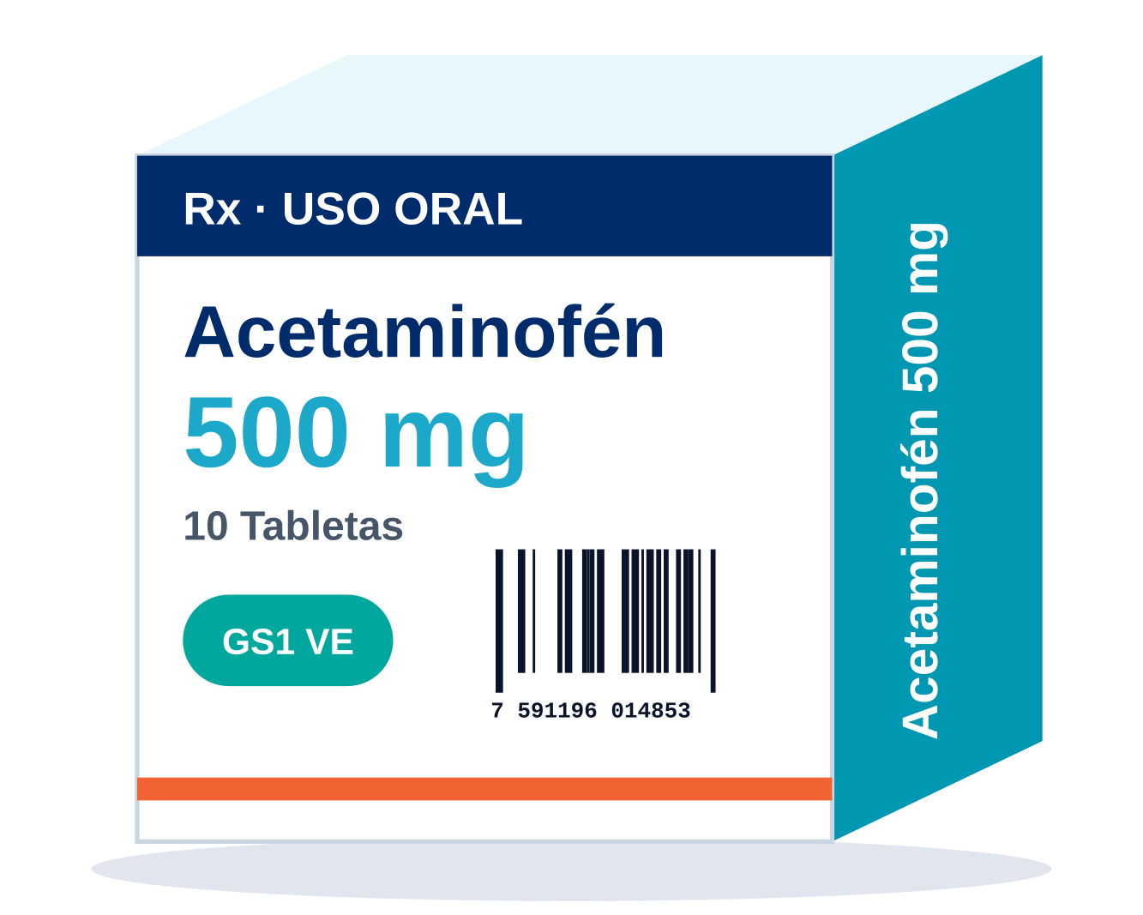
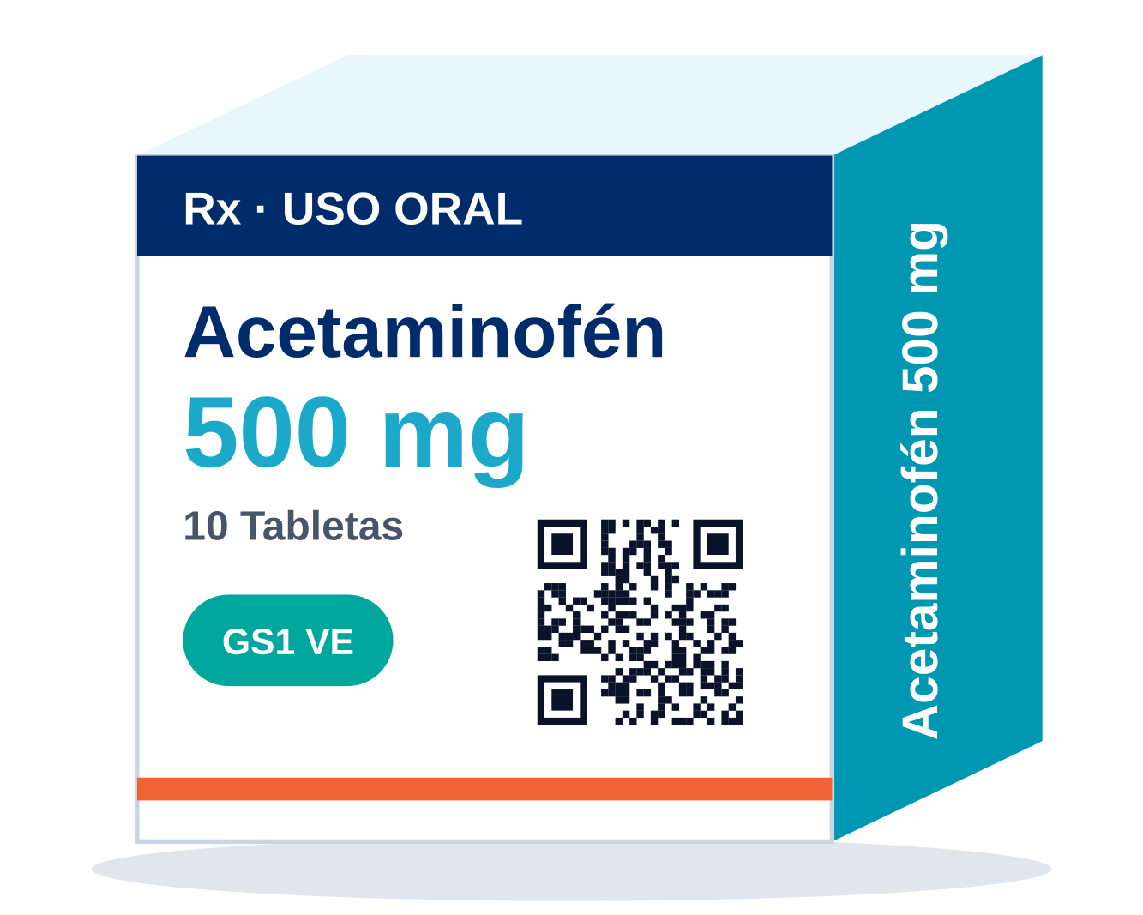
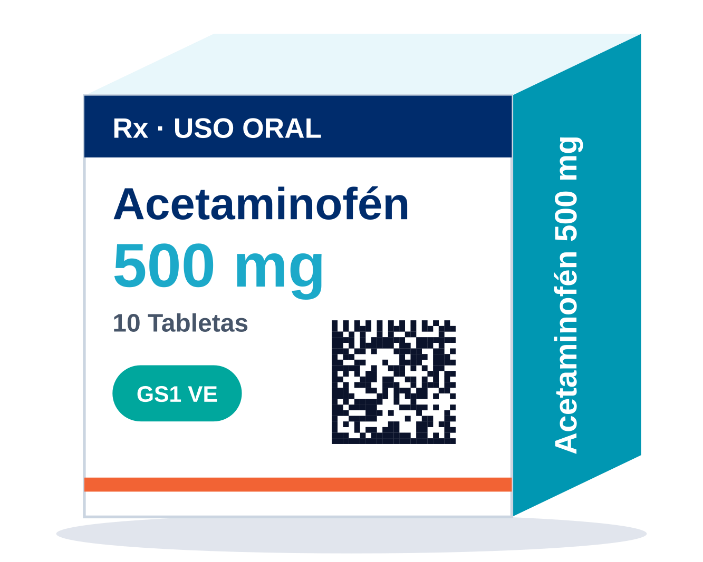
De la barra tradicional al estándar 2D en salud
AGENDA · PUNTO 2 · TRAZABILIDAD DE MEDICAMENTOS
1973 – 2022 · Hasta ahora
2023 – 2026 · Transición dual
2027+ · Ambición global y Healthcare
EAN-13 · código 1D
Coexisten 1D + 2D
GS1 DataMatrix + QR Digital Link
Solo identifica el GTIN, de forma estática.
Se preparan lectores ópticos en farmacias y centros de salud.
Trazabilidad clínica/regulatoria + interacción con el paciente.
(01) 07591196014853
(17) 281231
(10) LOTE-VE26
(21) SN998877
GTIN · ID único del medicamento (prefijo 759 GS1 Venezuela)
Vencimiento · 31 Dic 2028
Lote · trazabilidad de producción
Serie · autenticación unitaria anti-falsificación
ESTRUCTURA GS1 DIGITAL LINK
https://dl.gs1ve.org/01/07591196014853/10/LOTE-VE26?17=281231
● Dominio web ● Identificador de aplicación (AI) ● GTIN / Lote / Vencimiento

Slide 9



Casos de éxito: impacto real en hospitales y regulación
EVIDENCIA INTERNACIONAL · GS1 HEALTHCARE
Insertar foto
Insertar foto
Insertar foto
Reino Unido · NHS
Argentina (ANMAT) y Brasil
Unión Europea (FMD) y Colombia
Proyecto Scan4Safety
ANVISA · Sírio-Libanês · Einstein
Sincronización GDSN
GTIN · GLN · GSRN
GS1 DataMatrix
DataMatrix · e-PIL · Digital Link
Adopción en hospitales públicos británicos.
Trazabilidad unitaria de medicamentos oncológicos y de alto costo.
Verificación serializada punto a punto y prospecto electrónico (e-PIL) mediante GS1 Digital Link.
76%
+140,000
<30 min
99.9%
−40%
menos errores de medicación
horas clínicas liberadas
para ubicar lotes (recall)
de precisión en dispensación intrahospitalaria
de errores de catalogación entre laboratorios y clínicas
Erradicación de fármacos falsificados en el canal formal.

Slide 10





Novedades globales y hoja de ruta 2026–2027
AGENDA · PUNTO 3 · GS1 NEWS
Rumbo a GS1 Sunrise 2027
Plataforma GS1 Digital Link Latam
2027
año meta de GS1 Sunrise (pilotos en 48 países / 88% del PIB mundial)
Disponible para afiliados de GS1 Venezuela en app.gs1digitallink.lat. Exportación de arte tanto para QR Digital Link como GS1 DataMatrix:
Puntos de venta y farmacias avanzan hacia la lectura nativa de códigos 2D.
SVG
PNG
PDF
EPS
EPCIS 2.0 e interoperabilidad con IA
Formación y acompañamiento técnico
Nuevo estándar global para compartir eventos de visibilidad en cadenas de suministro de salud con máxima ciberseguridad.
Consultoría del Departamento de Estándares de GS1 Venezuela para adecuar líneas de empaque, asignación de GLN/GTIN y catalogación.

Slide 11

Ronda Abierta
AGENDA · PUNTO 4 · MESA DE TRABAJO DEL COMITÉ
1
Retos en empaque primario y secundario
Líneas de impresión para códigos 2D variables (lote / vencimiento).
2
Integración con farmacias y clínicas
Homologación de lectores ópticos 2D y sistemas ERP / HIS en Venezuela.
3
Educación al médico y al paciente
Estrategias conjuntas para impulsar el escaneo de autenticidad y prospecto digital.
4
Próximos pilotos 2026–2027
Comité Salud GS1 · 5 Nov 2026
Definición de las mesas técnicas de trabajo del Comité Salud.
Insertar foto: mesa de trabajo del comité

Slide 12





Únete al Comité Salud GS1
Solicita tu acceso a la plataforma Digital Link.
Oficina GS1 Venezuela. Los Ruices, Calle Los Laboratorios, Edf. Quorum, Piso 1, Oficina K, Caracas, Venezuela.
+58 414-2771877 / +58 412-628-3276
Solicituddecodigo@gs1ve.org
Glabrador@gs1ve.org · Acastro@gs1ve.org
www.gs1ve.org · Instagram @GS1Venezuela · RIF J-00336360-0
Datos estándar, decisiones seguras.
ESCANEA · SOLICITA ACCESO

